Slide 1
Бессалов А.В, Беспалов А.Ю, Ковальчук Л.В. ФТИ НТУУ «КПИ» Сравнительный анализ алгоритмов генерации базовой точки на кривой Эдвардса

Slide 2
Уравнение кривой Эдвардса $F_{p}$:
$$x^{2}+y^{2}=c^{2}\left(1+dx^{2}y^{2}\right)$$
Далее считаем, что $c=1$,
при различных $c$ получаем изоморфные кривые.
$x^{2}+y^{2}=1+{dx}^{2}y^{2}$,
$$d∈F_{p}^{∗}\backslash Q_{p}, x,y∈F_{p}$$

Slide 3
Сложение точек:
Обратная точка:
Базовая точка:
$$\left(x_{1}, y_{1}\right)+\left(x_{2},y_{2}\right)=\left(\frac{x_{1}x_{2}−y_{1}y_{2}}{1−dx_{1}x_{2}y_{1}y_{2}},\frac{x_{1}y_{2}+x_{2}y_{1}}{1+dx_{1}x_{2}y_{1}y_{2}}\right)$$
$\left|E\left(F_{p}\right)=4n\right|, n−большое простое$.
$$−\left(x,y\right)=(x,−y)$$
$$P∈E\left(F_{p}\right): ord P=n$$

Slide 4
Преимущества кривой Эдвардса:
Нейтральный элемент – точка кривой $O\left(0,1\right)$, вместо абстрактной точки на бесконечности;
Операции сложения и удвоения выполняться по одинаковому закону;
Быстродействие операций сложения точек – выше, чем на кривой в канонической форме.
Недостатки кривой Эдвардса:
Кофактор $≥4$

Slide 5
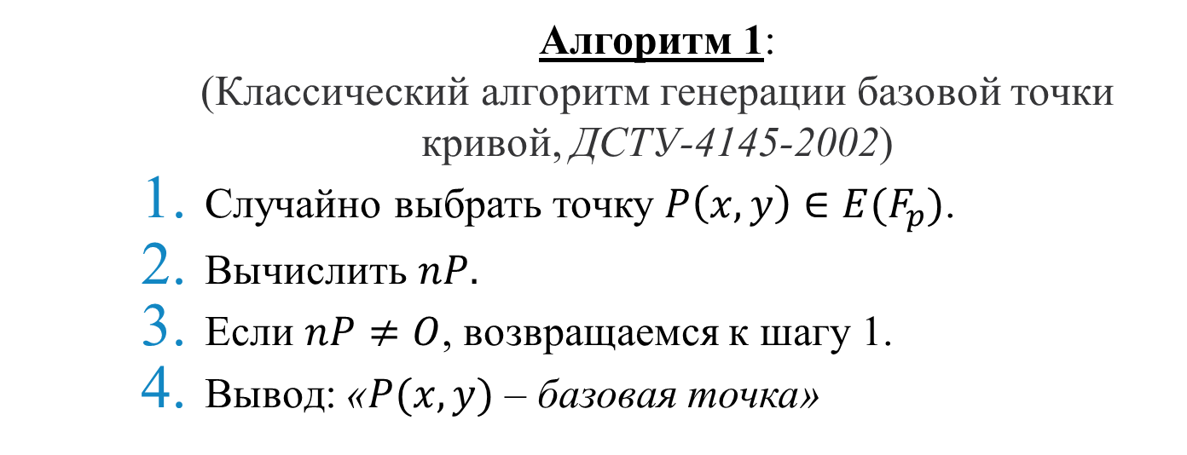
Алгоритм 1:
(Классический алгоритм генерации базовой точки кривой, ДСТУ-4145-2002)
Случайно выбрать точку $P\left(x,y\right)∈E(F_{p})$.
Вычислить $nP.$
Если $nP≠O$, возвращаемся к шагу 1.
Вывод: «$P(x,y)$ – базовая точка»

Slide 6
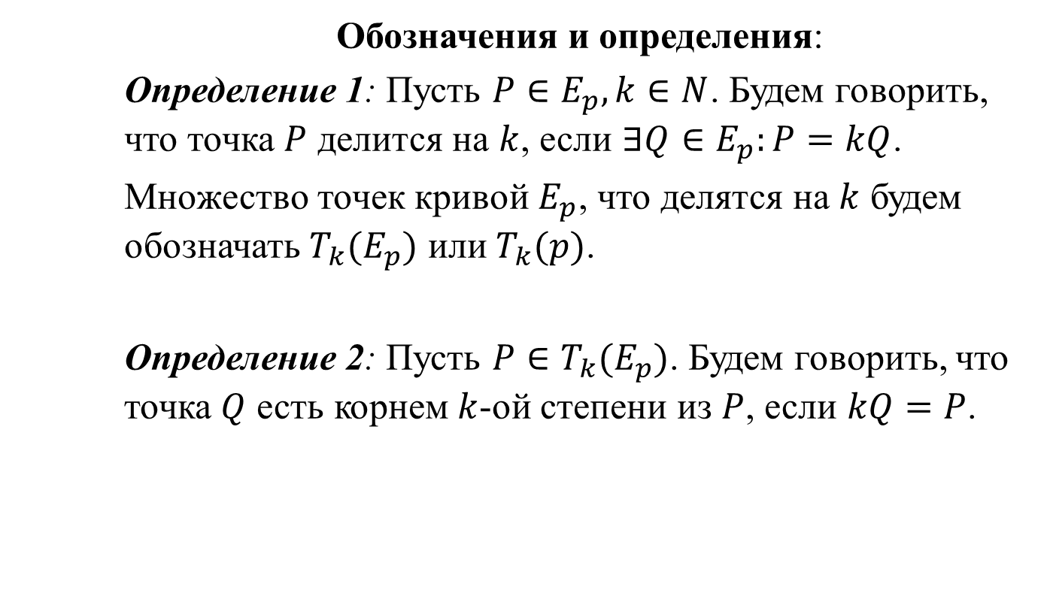
Обозначения и определения:
Определение 1: Пусть $P∈E_{p},k∈N$. Будем говорить, что точка $P$ делится на $k$, если $∃Q∈E_{p}:P=kQ$.
Множество точек кривой $E_{p}$, что делятся на $k$ будем обозначать $T_{k}(E_{p})$ или $T_{k}(p)$.
Определение 2: Пусть $P∈T_{k}(E_{p})$. Будем говорить, что точка $Q$ есть корнем $k$-ой степени из $P$, если $kQ=P$.

Slide 7
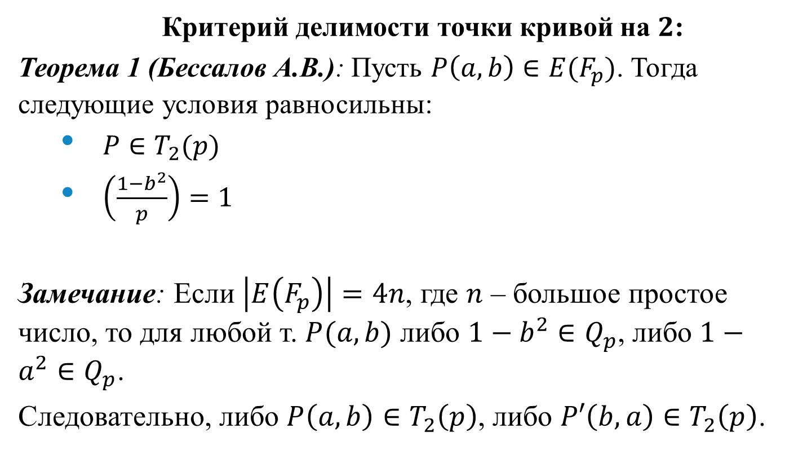
Критерий делимости точки кривой на $2$:
Теорема 1 (Бессалов А.В.): Пусть $P\left(a,b\right)∈E(F_{p})$. Тогда следующие условия равносильны:
$P∈T_{2}(p)$
$\left(\frac{1−b^{2}}{p}\right)=1$
Замечание: Если $\left|E\left(F_{p}\right)\right|=4n$, где $n$ – большое простое число, то для любой т. $P(a,b)$ либо $1−b^{2}∈Q_{p}$, либо $1−a^{2}∈Q_{p}$.
Следовательно, либо $P\left(a,b\right)∈T_{2}\left(p\right)$, либо $P′\left(b,a\right)∈T_{2}\left(p\right)$.

Slide 8
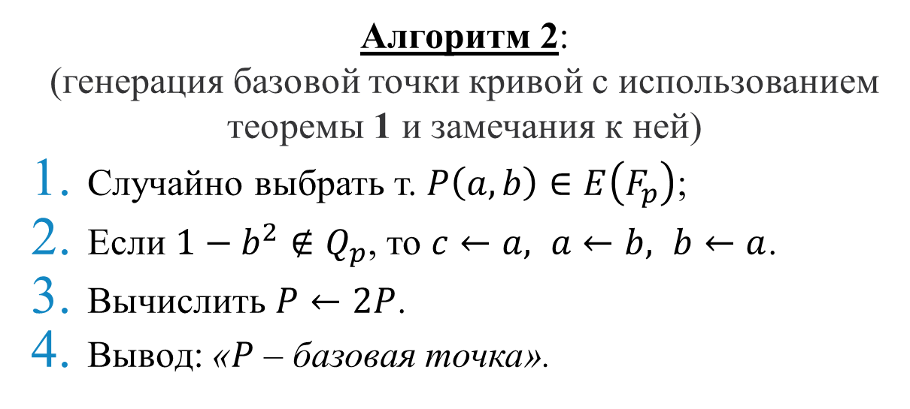
Алгоритм 2:
(генерация базовой точки кривой с использованием теоремы 1 и замечания к ней)
Случайно выбрать т. $P\left(a,b\right)∈E\left(F_{p}\right)$;
Если $1−b^{2}∉Q_{p}$, то $c←a, a←b, b←a$.
Вычислить $P←2P$.
Вывод: «$P$ – базовая точка».

Slide 9
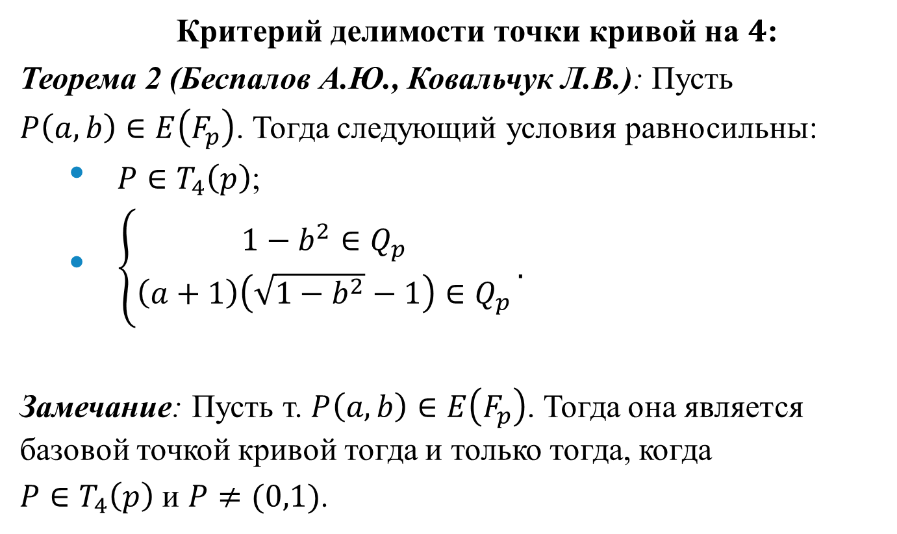
Критерий делимости точки кривой на $4$:
Теорема 2 (Беспалов А.Ю., Ковальчук Л.В.): Пусть
$P\left(a,b\right)∈E\left(F_{p}\right)$. Тогда следующий условия равносильны:
$P∈T_{4}\left(p\right)$;
$\left\{\begin{aligned}1−b^{2}∈Q_{p} \\ \left(a+1\right)\left(\sqrt{1−b^{2}}−1\right)∈Q_{p}\end{aligned}\right..$
Замечание: Пусть т. $P\left(a,b\right)∈E\left(F_{p}\right)$. Тогда она является базовой точкой кривой тогда и только тогда, когда
$P∈T_{4}\left(p\right)$ и $P≠(0,1)$.

Slide 10
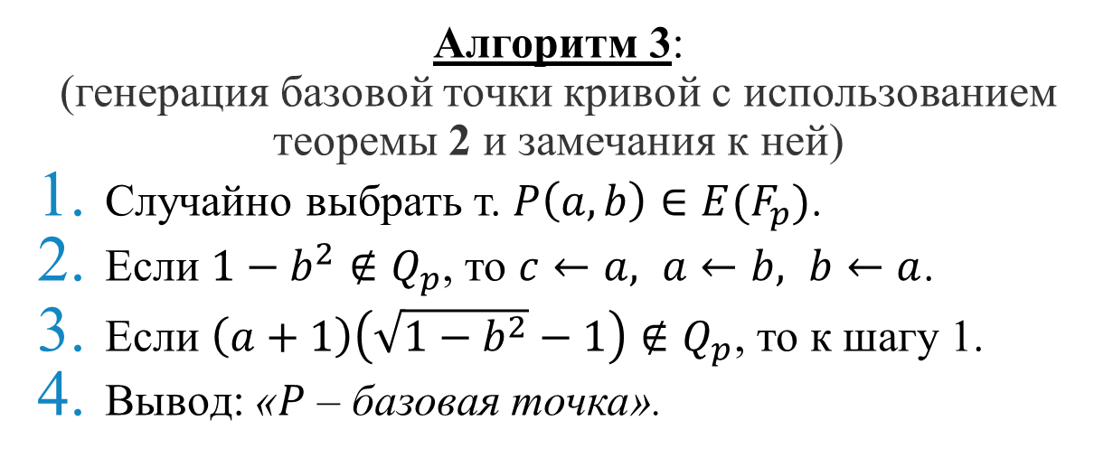
Алгоритм 3:
(генерация базовой точки кривой с использованием теоремы 2 и замечания к ней)
Случайно выбрать т. $P\left(a,b\right)∈E(F_{p})$.
Если $1−b^{2}∉Q_{p}$, то $c←a, a←b, b←a$.
Если $\left(a+1\right)\left(\sqrt{1−b^{2}}−1\right)∉Q_{p}$, то к шагу 1.
Вывод: «$P$ – базовая точка».

Slide 11
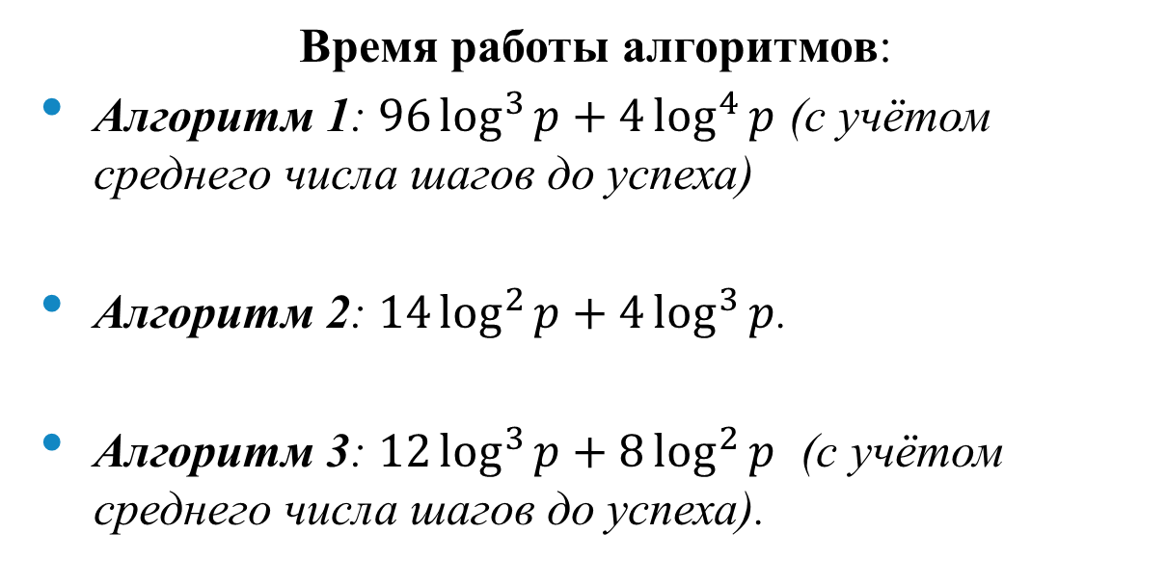
Время работы алгоритмов:
Алгоритм 1: $96\log^{3}{p}+4\log^{4}{p}$ (с учётом среднего числа шагов до успеха)
Алгоритм 2: $14\log^{2}{p}+4\log^{3}{p}$.
Алгоритм 3: $12\log^{3}{p}+8\log^{2}{p}$ (с учётом среднего числа шагов до успеха).

Slide 12
Выводы:
Алгоритмы 2 и 3 имеют одинаковую сложность в смысле «О-большое» и значительно быстрее алгоритма 1.
В порядке снижения быстродействия:
- Алгоритм 2
- Алгоритм 3
- Алгоритм 1
Преимущества алгоритма 3:
не используется арифметика на кривой, только операции с числами
появился недавно, ищем пути оптимизации

Slide 13
Благодарим за внимание!

